Slide 1
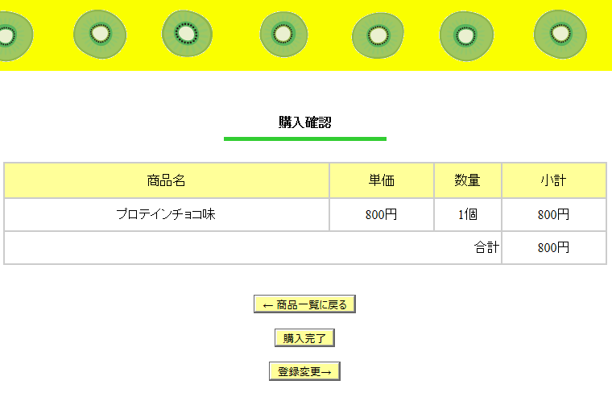
案件番号-0011 HP全体の機能拡張・項目追加の件
①「戻る」ボタンの追加
当該サイトの各画面にて「戻る」ボタンが実装されていない。
そのため、各画面に「戻る」ボタンを追加する。また名前を「戻る」に統一する。

Slide 2
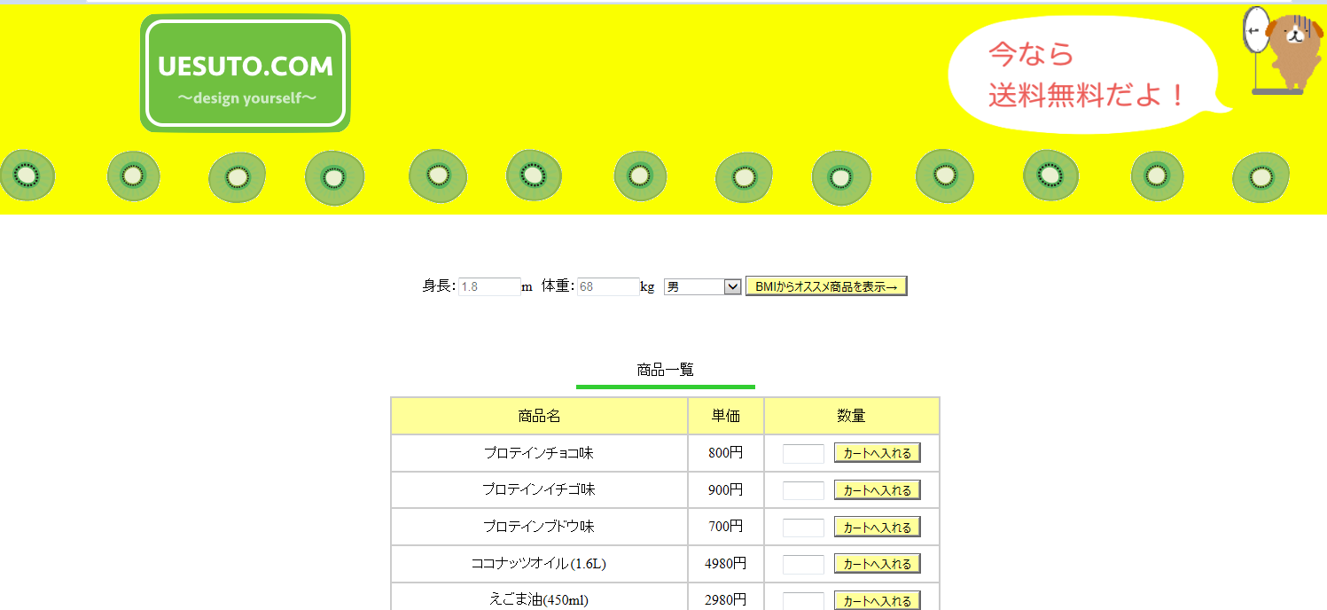
案件番号-0011 HP全体の機能拡張・項目追加の件
②企業情報と利用規約の追加
当該サイトには、企業情報と利用規約がない。
その為「企業情報」「利用規約」のページを追加する。
赤枠にヘッダーを実装し、そこから各ページに遷移する。
項目は「ログイン（ログアウト）」「カート」「利用規約」「企業情報」
※（ログアウト）については別紙案件番号0003 を参照
遷移
遷移
企業情報
利用規約

Slide 3
案件番号-0011 HP全体の機能拡張・項目追加の件
③企業情報にgoogleMAP・お問い合わせ先の追加。
企業情報を分かりやすくする為、googleMAPでの本社所在地の記載及び
会社への問い合わせメールアドレスを記載する。
企業情報
上部赤枠にお問い合わせ先アドレス
下部赤枠に本社googleMAPを記載する。

Slide 4
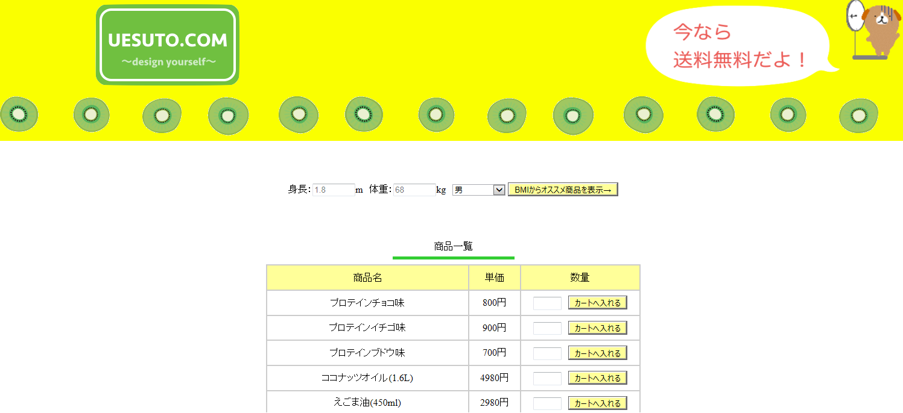
案件番号-0011 HP全体の機能拡張・項目追加の件
④ロゴをクリックするとTOP画面（商品一覧）に戻る機能を追加。
今回の改修で戻るボタンを実装予定だが、
利便性を考え一気にTOP画面に戻る機能を追加する。
各ページの赤枠のロゴマークをクリックするとTOP画面に遷移する。

Slide 5
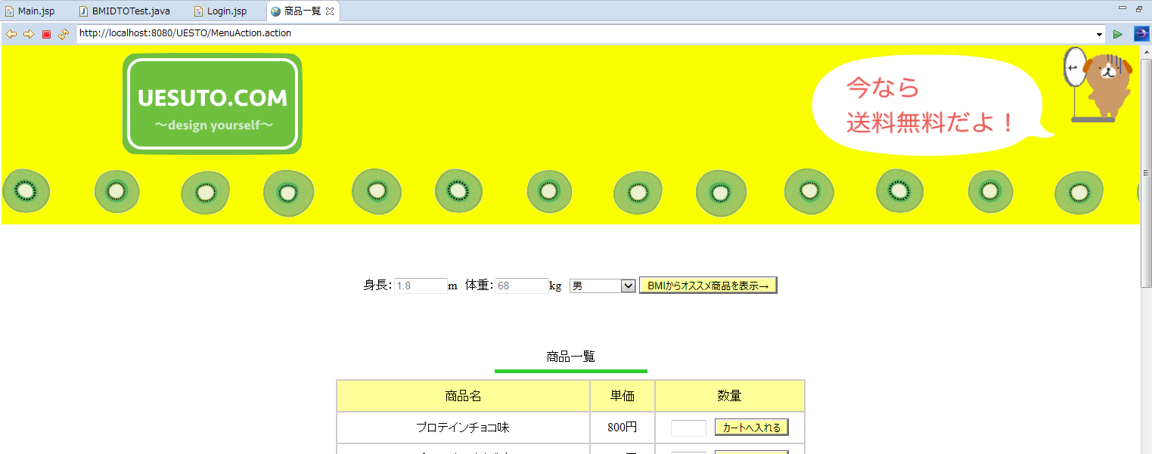
案件番号-0011 HP全体の機能拡張・項目追加の件
⑤タブ名の変更。
当該サイトのタブ名は「商品一覧」「注文商品確認」など
端的な名前で複数タブを開いた際、当該サイトと分かりにくい。
その為、タブ名を全ページ「UESUTO.COM」で統一する。
各ページの赤枠のタブを
「UESUTO.COM」に統一する。

